Slide 1
מחקר בנושא צרכי מידע והתנהגות מידע ריקי גרינברג
חקר מקרה – סטודנטים באוניברסיטת חיפה

Slide 2
המחקר התבצע בהנחיית פרופסור יהודית בר אילן.

Slide 3
למחקר שלושה שלבים
הראשון - שאלון צרכי מידע
השני - ניתוח שאלות לשרות יעץ מרחוק (240 שאלות, משך חודש), ניתוח מאגר שאלות נפוצות
השלישי – ניתוח לוגים של מערכות מידע בספרייה (מחקר אורך של שלוש וחצי שנים

Slide 4
שאלון צרכי מידע
הסטודנטים ענו על שאלון אנונימי שבדק בין השאר את צרכי המידע שלהם, התנהגות המידע,
קשיים בהם הם נתקלים בחיפוש מידע, לאילו מקורות מידע הם פונים לצורך עבודותיהם במסגרת הלימודים.

Slide 5
מתודולוגיה של המחקר הראשון
שאלון המורכב מ 12 שאלות
151 עונים
כ 60% נשים ו 40% גברים.
מתוך 10קורסים שונים
6 פקולטות
תקופה – סמסטר ב' תשע"ג

Slide 6
מאחורי הקלעים..
גיוס הסטודנטים באמצעות קול קורא למרצים
המרצים היו אנשי סגל שנוהגים לעבוד עם הספרייה
וגם קצת קשרים אישיים..
כניסה לכיתה עצמה מחייבת שת"פ של הסטודנטים
משך הזמן למענה על השאלון 15 דקות

Slide 7
תוצאות
בכתיבת עבודה אקדמית, החלק הקשה ביותר עבור הסטודנטים הישראלים הוא התחלתה, תהליך הכתיבה שלה ואיתור מידע רלוונטי עבורה.
החלק הקל ביותר היה חיפוש במנועי חיפוש באינטרנט וההחלטה אודות נושא העבודה.

Slide 8
תוצאות
היכן הסטודנטים מחפשים את המידע – רובם הצהירו שבאינטרנט באמצעות מנוע החיפוש גוגל, חלקם אף משתמשים בגוגל Scholar מיעוטם משתמשים במקורות הרשת החברתית (web 2.0).
חלקם הגדול של הנשאלים משתמשים באותם מקורות מידע לכל העבודות שהתבקשו להכין.

Slide 9
תוצאות
הגורם המשמעותי ביותר בהכנת העבודה עבור הסטודנטים הוא קבלת ציון טוב, אחריו לעבור את הקורס ולסיים את העבודה בזמן. בדרוג נמוך ציינו הסטודנטים שחשוב להם גם ללמוד ולהרחיב ידיעותיהם בעקבות כתיבת העבודה.
הסטודנטים נשאלו כיצד הם למדו לחפש מידע – רובם המכריע השיבו שלמדו בכוחות עצמם, מיעוטם השתתפו בהדרכה של הספרייה, או המחלקה בה הם לומדים ועוד פחות למדו בעזרת חבריהם.

Slide 10
תוצאות – מקום הספרייה
רוב הנשאלים השתמשו במקורות מידע שמצאו במנועי חיפוש יחד עם מקורות מהספרייה באוניברסיטה
מיעוטם משתמשים רק במקורות שהספרייה מציעה להם.
זאת למרות שרוב הנשאלים חשבו שמקורות הספריה טובים, אמינים ואקדמיים יותר מאלה שהם מחפשים ברשת.

Slide 11
תוצאות – הבדלים רב תרבותיים
אוכלוסיית המחקר הייתה הטרוגנית ושיקפה היטב את המגוון הרב תרבותי של האוכלוסייה בקמפוס. יהודים דוברי שפת אם עברית 69%, ערבים ילידי ישראל, דוברי שפת אם ערבית 23% ומהגרים יהודים מברית המועצות לשעבר, ששפת האם שלהם רוסית 8%.
בשני המקרים האחרונים הסטודנטים התמודדו עם סביבה תלת לשונית, שפת אם, השפה הדבורה (עברית) והשפה האקדמית(אנגלית) במונח המקצועי אלה הם הL3 .

Slide 12
תוצאות – הבדלים רב תרבותיים
בהשוואה בין שפות אם שונות נצפו כמה הבדלים מעניינים.
דוברי שפת אם עברית ודוברי שפת אם רוסית ממעטים להשתמש בשירותי הספריה.
דוברי שפת אם ערבית, מודעים יותר לשירותי הספרייה האקדמית ואף מרבים להשתמש בשירותי התיווך של מומחי החיפוש בספרייה (יעץ) לצורך איתור מידע.

Slide 13
תוצאות – הבדלים רב תרבותיים
שתי הקבוצות בשפת האם עברית ורוסית השתמשו יותר במנועי חיפוש כמקור החיפוש הראשוני, מדוברי שפת אם ערבית.
דוברי שפת אם ערבית ודוברי שפת אם רוסית בוחרים בנושאים דומים לכל מטלותיהם, בעוד שדוברי שפת האם עברית מחפשים בכל פעם נושא חדש.

Slide 14
מחקר השוואתי
בהשוואה שנערכה בין תוצאות המחקר הישראלי, למחקרים אחרונים שנעשו על סטודנטים במספר אוניברסיטאות בעולם (ארצות הברית, דרום אפריקה ודרום קוריאה) דפוסי ההתנהגות נצפו ככמעט זהים, למעט מספר הבדלים הנובעים מהחברה הרב תרבותית של הסטודנטים בישראל.

Slide 15
המשך מחקר
לאחר ששאלנו את הסטודנטים כיצד הם מחפשים
אנו בודקים לאיזה תיווך נזקקו, ע"י ניתוח שאלות יעץ בדוא"ל ובצ'ט וע"י ניתוח פניות למערכת שאלות נפוצות
בהמשך נבדוק את עקבותיהם הדיגיטליים במערכות המידע (חיפושים בקטלוג, במאגרי מידע ובפנייה לטקסטים מלאים מגוגל סקולר)

Slide 16
"Ask a librarian" שרותי יעץ וירטואלי

Slide 17
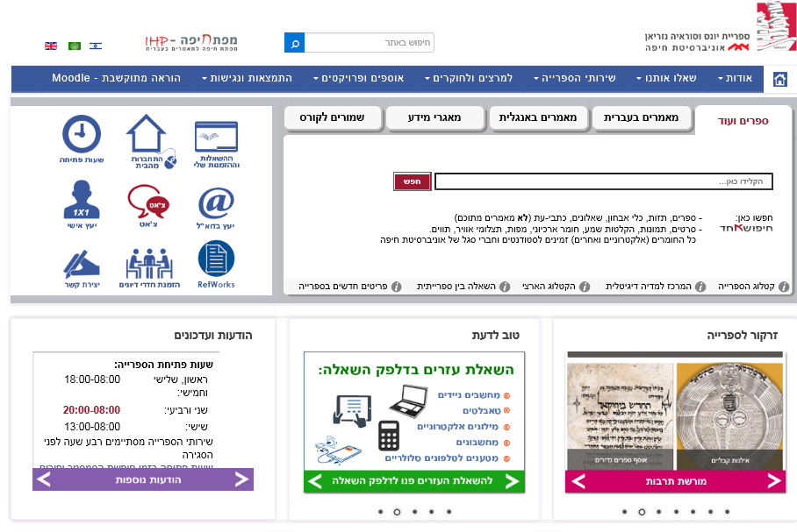

Slide 18
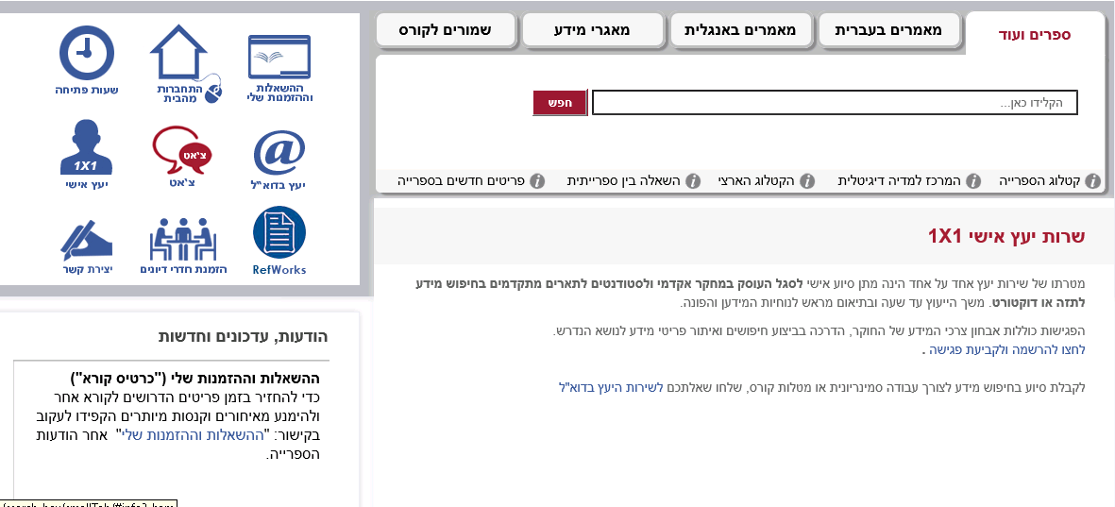

Slide 19
המטרה של המחקר
לבדוק ולאפיין את שירותי התיווך לסטודנטים ביעץ וירטואלי
לבדוק ולאפיין את השאלות ביעץ וירטואלי
לבדוק האם השאלות נענות ובאיזו דרך
מהי דעתם של המידענים נותני השרות, על היעץ הוירטואלי ותכניו
מהי הדרך הטובה יותר למתן יעץ

Slide 20
מתודולוגיה
נבדקו לוגים של פניות לשירותי היעץ הווירטואלי בחלוקה של
213 אינטראקציות בדוא"ל
116 אינטראקציות צ'אט
הקידוד נעשה עפ"י חלוקה לקטגוריות ותת קטגוריות של השאלות ועפ"י קטגוריות כלליות יותר של התשובות. שניהם יצרו ניתוח תוכן של כל אינטראקציה.
שאלון פתוח לצוות היעץ שהשווה בין תוצאות ניתוח התוכן לבין חוות דעתם המקצועית של היועצים
הנתונים נבדקו בחודש דצמבר 2012 השאלון הופץ בדצמבר 2013

Slide 21
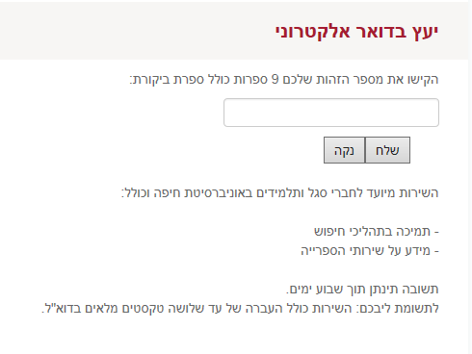

Slide 22
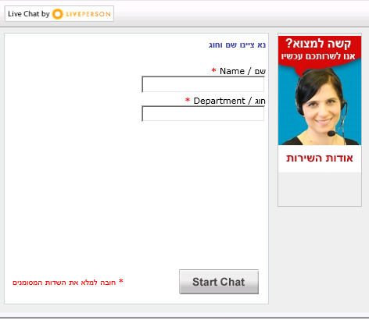

Slide 23
חלוקת הנתונים נעשתה לפי
Who
What
How

Slide 24
לסיכום
יעץ וירטואלי הוא אמצעי מצוין לתיווך בין הלקוחות לשירותי הספרייה
יש לערוך תאום ציפיות במתן שרות
צרכי המידע של הלקוחות המשתמשים בצ'אט לא מולאו והשרות מבחינתם לא היה יעיל.
הממצאים הוצגו בפני מחלקת היעץ כולה והופקו לקחים
מדיניות המענה שונתה ואין עוד הגבלת זמן לפנייה, כמו גם המידענים שנותנים את השרות הועברו קורס רענון והנחיות חדשות

Slide 25
Library Metrics
נתונים ממערכות ספרייה – כמשקפות התנהגות מידע

Slide 26
המחקר השלישי עוסק בבדיקת הלוגים של מערכות המידע בספרייה, כדי להבין מהי התנהגות המידע של הסטודנטים.

Slide 27
מטרת המחקר
היכן נמצאים משתמשי הספרייה בחפשם אחר חומרים אקדמיים.

Slide 28
האם בספרייה? האם במנועי חיפוש בגוגל? האם במקורות אחרים
מהו מקור המידע
בו מחפשים?

Slide 29
המחקר בוצע בספריית אוניברסיטת חיפה לאורך שלוש וחצי שנים 2011 - 2014 (יוני)

Slide 30
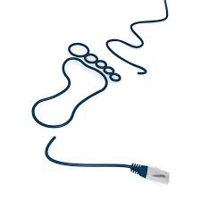
בכל מקום שנבקר, נשאיר עקבות דיגיטליים

Slide 31
העקבות הללו יכולים להיות כלי רב עוצמה לבדיקת התנהגות גולשים ומשתמשים במערכות

Slide 32
בדקנו את נתוני המו"לים
כמה השתמשו במנויי הספרייה =
כמה בקשות לטקסט מלא נרשמו אצלם
לעומת בקשות טקסט מלא שהגיעו
למערכת החיפוש של הספרייה

Slide 33
בקשות לטקסט מלא על פי נתוני המו"לים הם פי3.15 יותר מהבקשות שנרשמו במערכת איתור טקסט מלא של הספרייה .
כלומר... רוב המשתמשים מגיעים לטקסט המלא ממקום אחר ולא מתוך הספרייה

Slide 34
מאפשר למשתמשי הספרייה, שימוש במנויי הספרייה – באמצעות הממשק שלו
(בסוגריים.....)

Slide 35
מכאן מסיק המחקר שרוב המשתמשים נוטים לגשת לטקסט המלא של מקורות המידע שלהם, באמצעות ולעשות שימוש בקישור הישיר למנויי הספרייה (באמצעות הכותר של הפריט)

Slide 36
נקודת אור לספרייה

Slide 37
בניתוח מפורט יותר נראה שמספר הבקשות לטקסט מלא באמצעות כלי הגילוי של הספרייה עולה בהתמדה ומנתוני 2014 נראה שהשימוש עלה ב 94% , לעומת נתוני 2011.

Slide 38
למה ??? לכך סיפק המחקר מספר סיבות
יתר הכרות של המשתמשים – את כלי הגילוי של הספרייה
משתמשים חדשים שהתרגלו לעבוד עם הנוחות של כלי הגילוי, מעדיפים להישאר בסביבת הספרייה ולהשתמש בו
יתר יעילות וטיוב של כלי הגילוי מביא ליותר שביעות רצון ויותר שימוש.

Slide 39
מה לא נבדק??
מיהם המשתמשים, מי משתמש במה...
היכן הם מחפשים
מדוע הם בוחרים לחפש במנוע חיפוש ולא במשאבי הספרייה

Slide 40
אבל.. האפשרות של Google Scholar לעשות שימוש במנויי הספרייה מאפשרת לספרייה להישאר כמתווכת בין המידע ללקוח
הספרייה משקיעה רבות בכלי הגילוי שלה
אולם נכון להיום, הם אינם מהווים תחליף
לממשק המוכר והפשוט של מנוע החיפוש

Slide 41
אפילוג
המחקר בדק צרכי מידע והתנהגות מידע של סטודנטים בישראל בהקשר של הספרייה האקדמית
נבדקו שלוש זוויות שונות
סטודנטים, תיווך לו הם נזקקים באמצעות היעץ ולוגים של מערכות המידע.
התוצאות מאפיינות את הרגלי צריכת המידע שברובם מסופקים ע"י מערכות החיפוש של גוגל ולא מערכות החיפוש של הספרייה.
אבל, לולא תפקיד הספרייה כמתווכת המידע, משתמשיה לא יכלו היו להשתמש במנועי החיפוש בצורה היעילה והמספקת בה הם עושים שימוש כיום.

